Slide 1
스마트팜 APP 사용자 메뉴얼

Slide 2
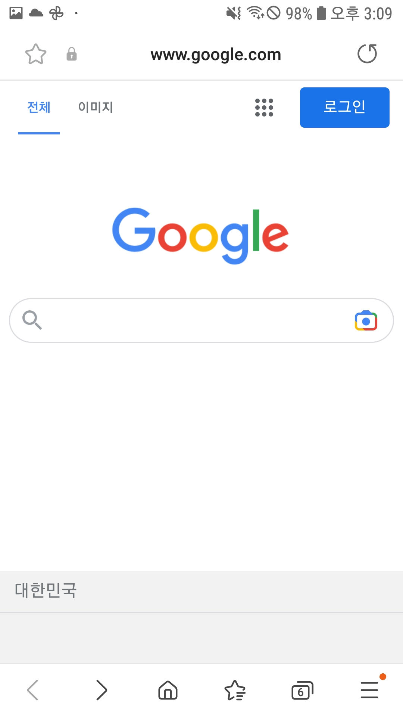
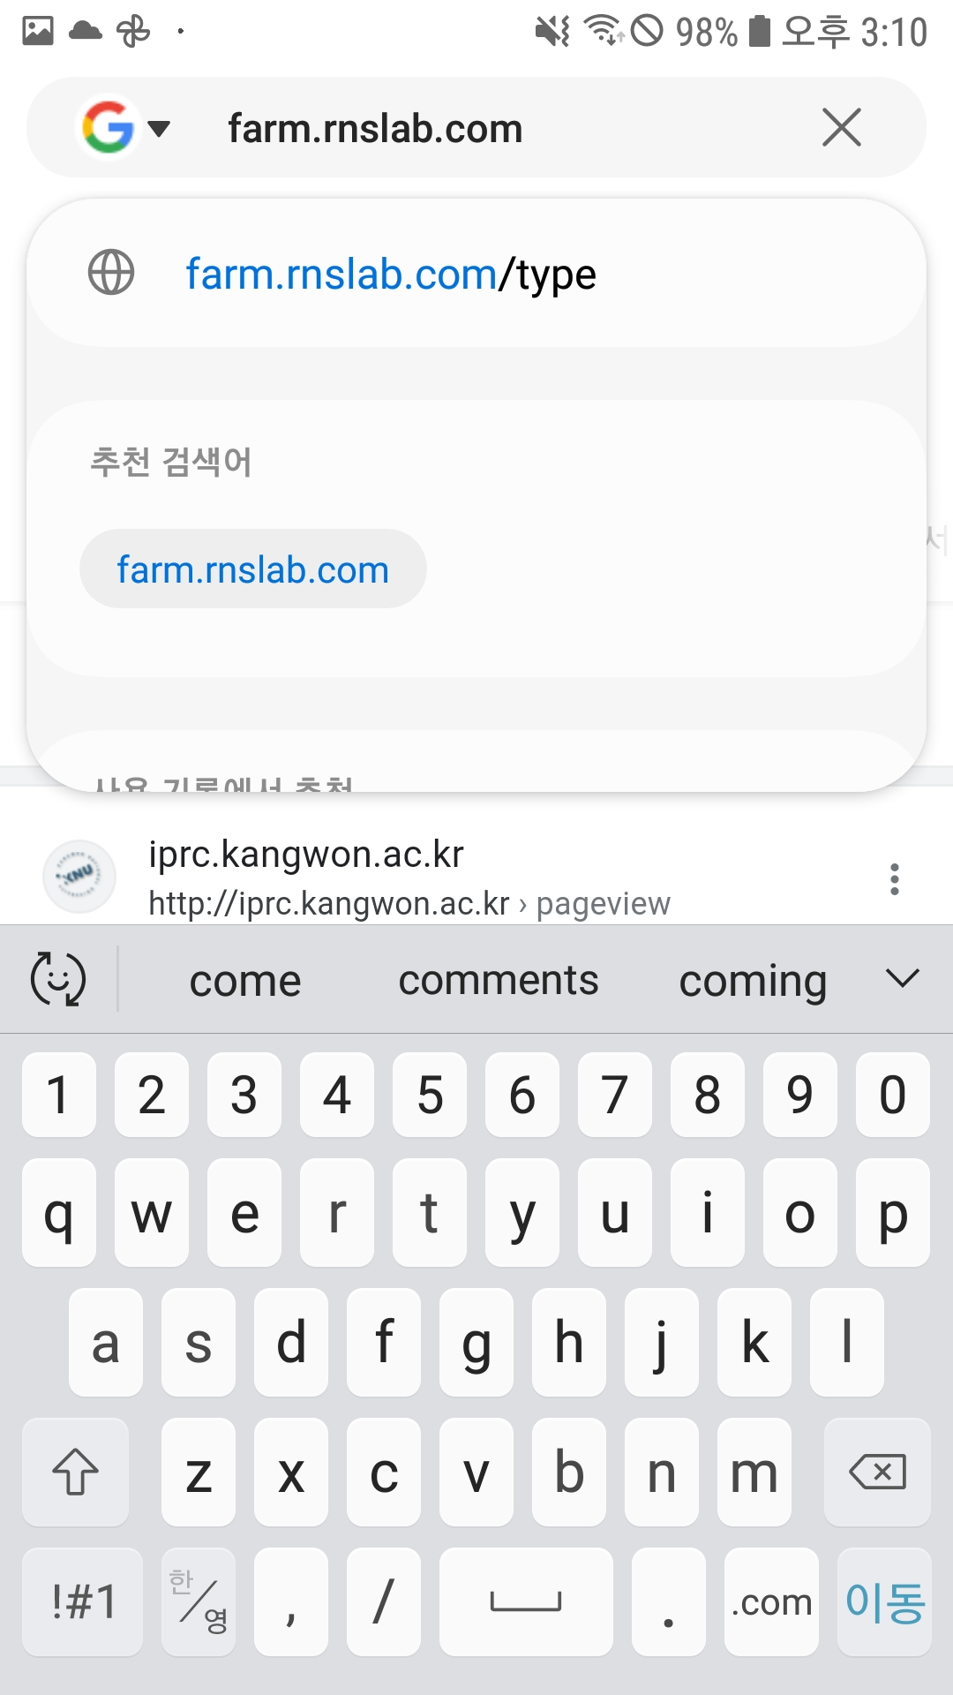
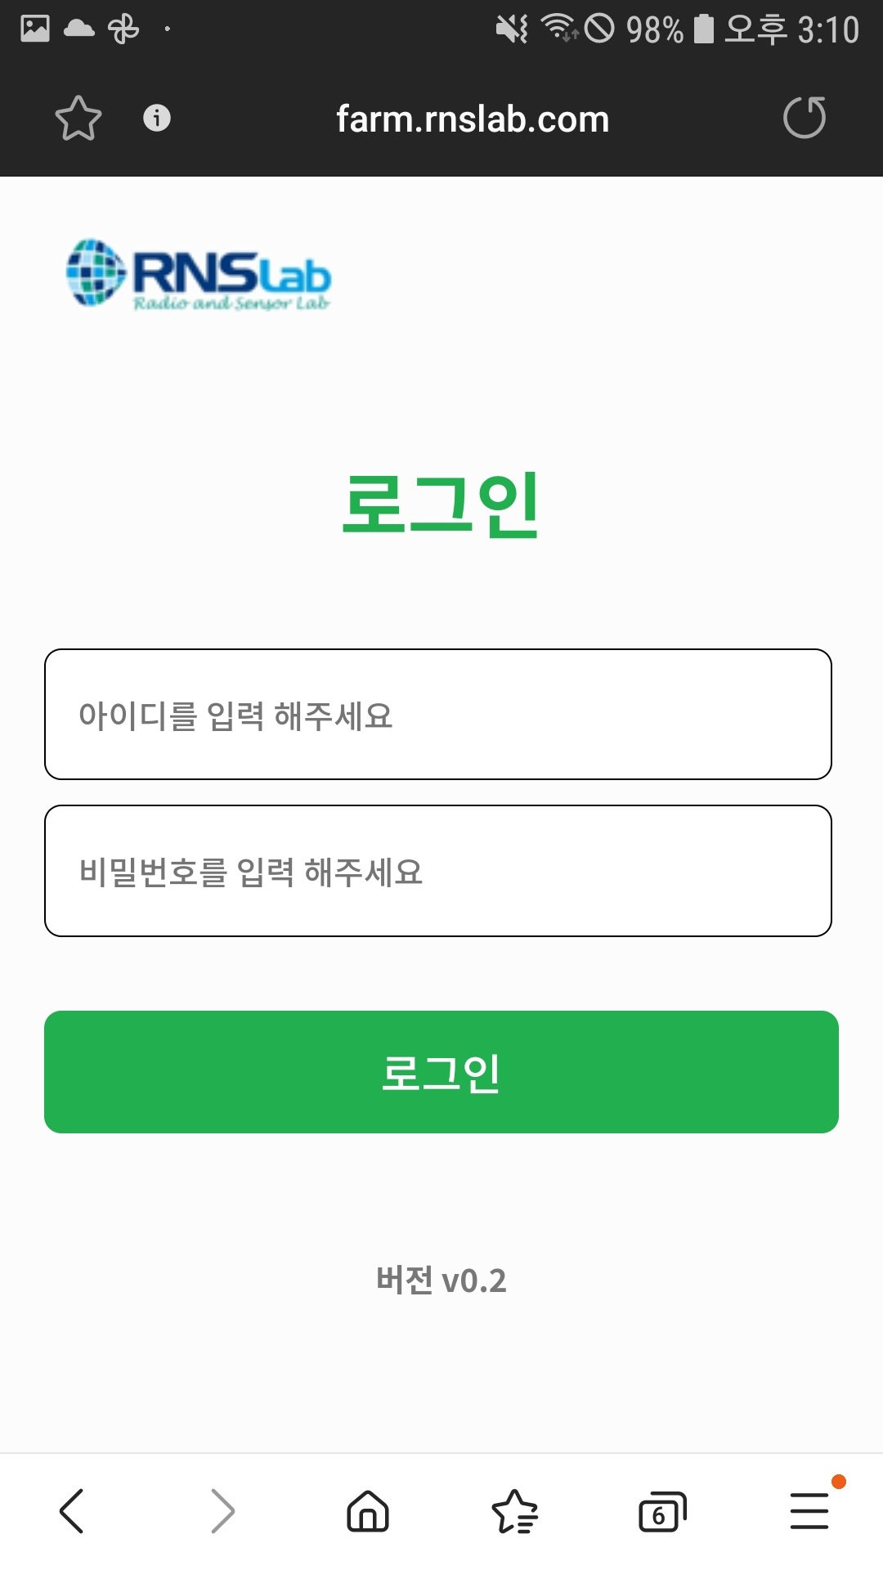
앱 설치
안드로이드
01
검색 브라우저 접속
02
사이트 : http://farm.rnslab.com에 접속
03
우측 하단 메뉴 바 클릭

Slide 3
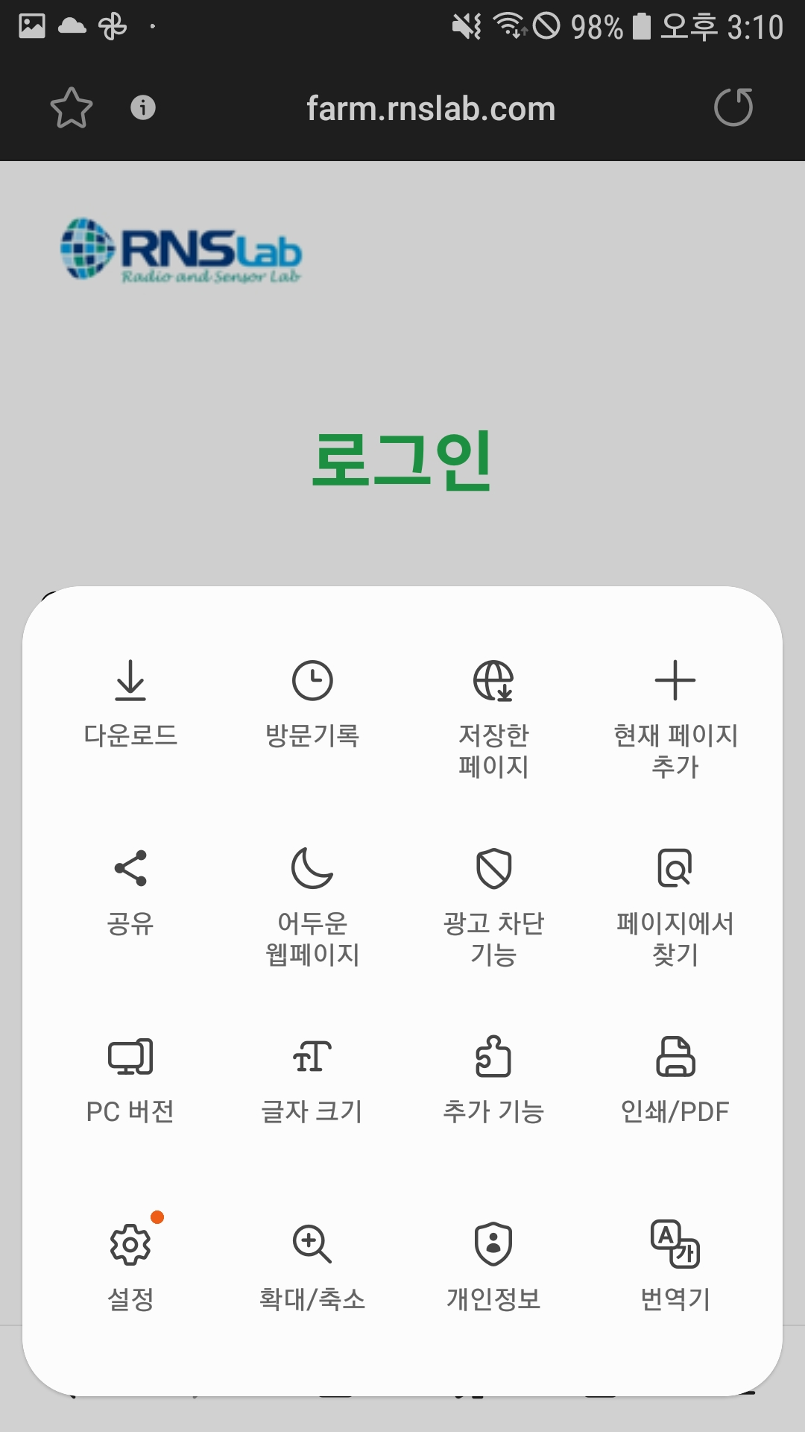
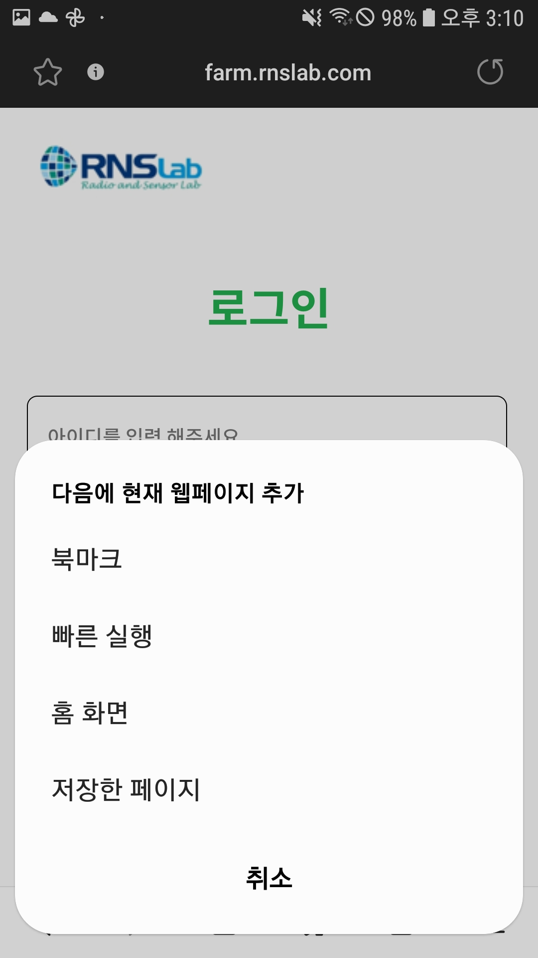
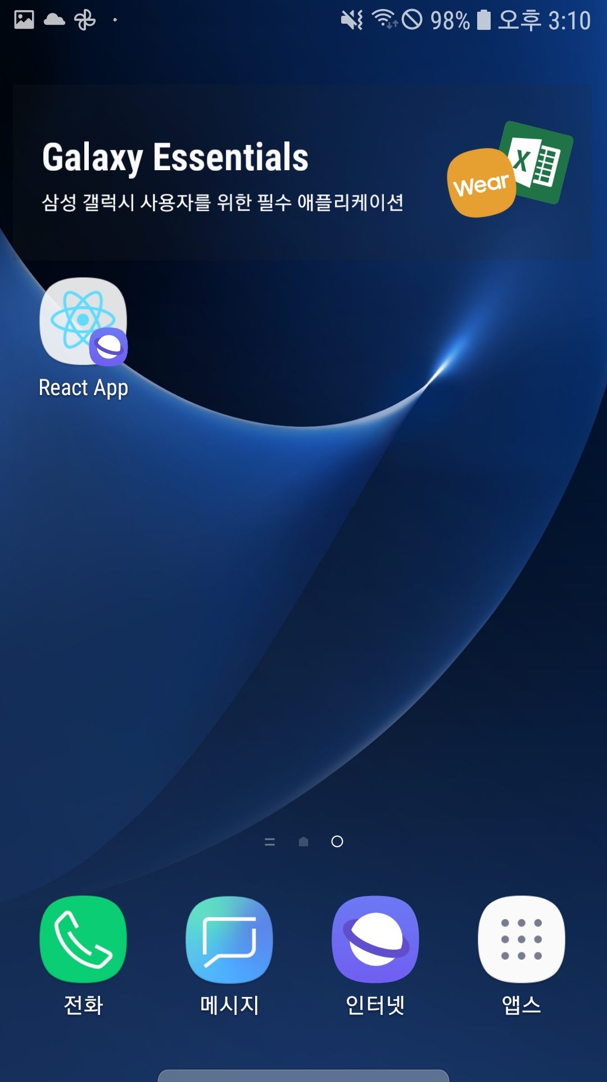
앱 설치
안드로이드
04
현재 페이지 추가 버튼 클릭
05
홈 화면 클릭
06
홈 화면에서 바로가기 클릭 앱 접속 성공

Slide 4
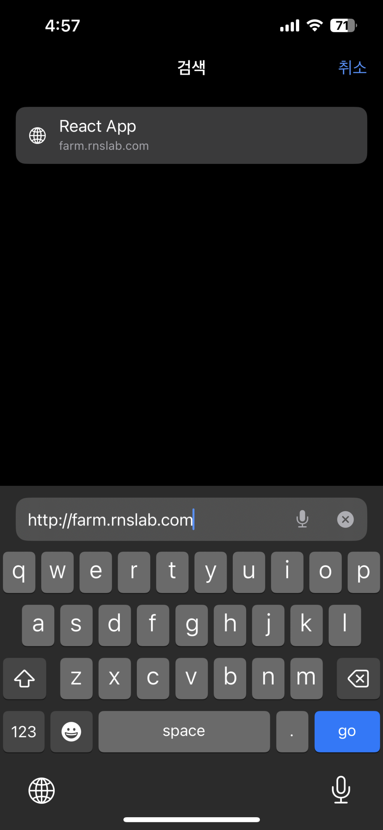
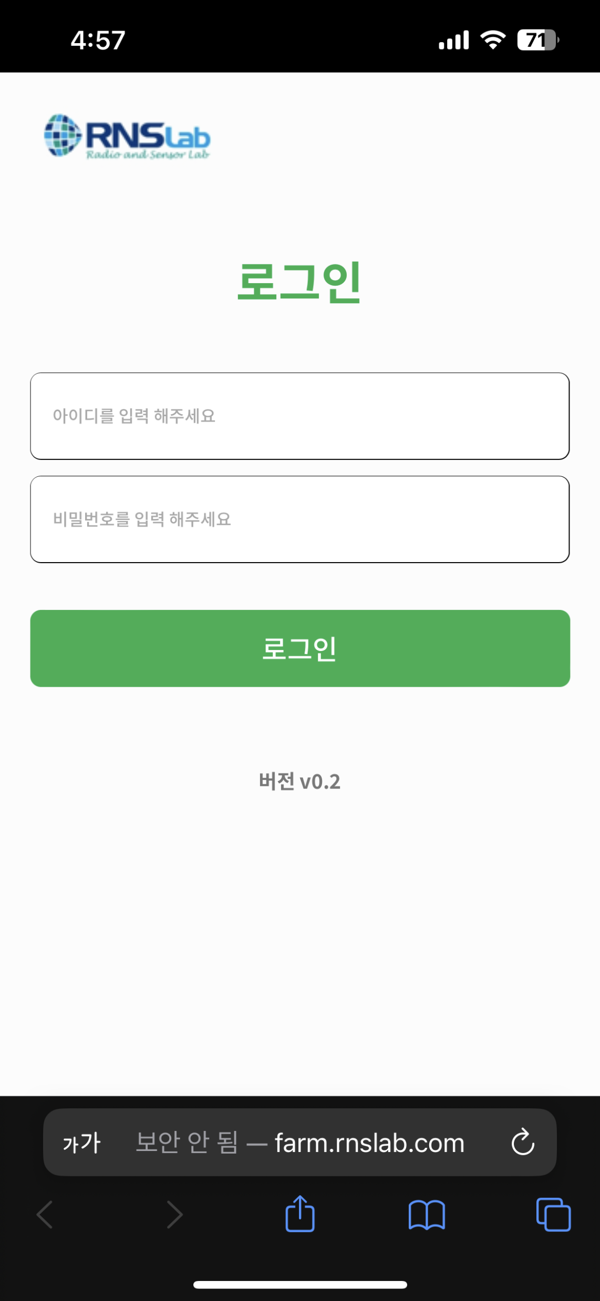
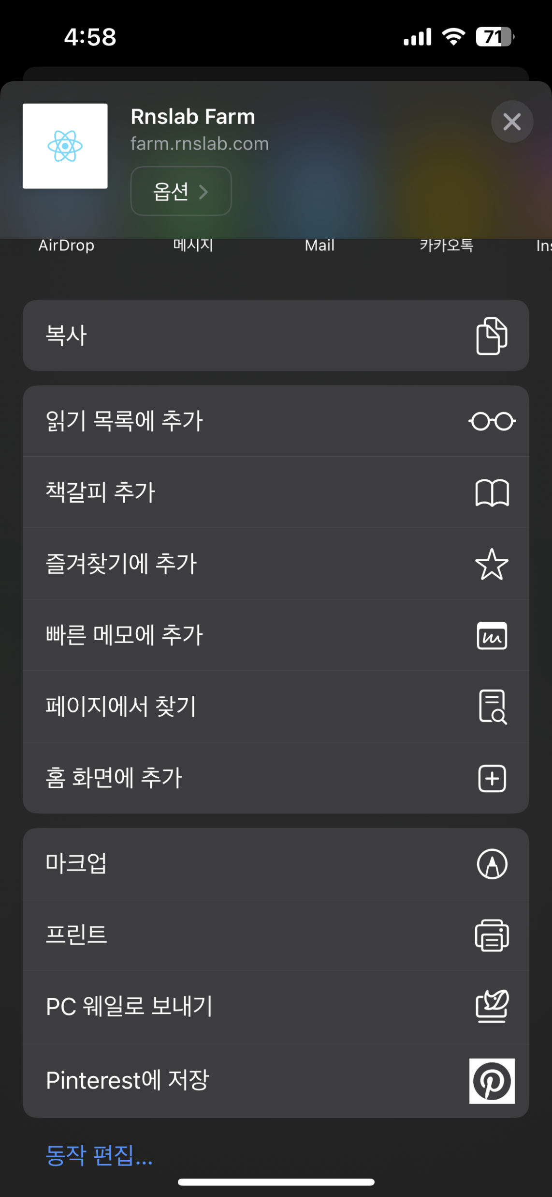
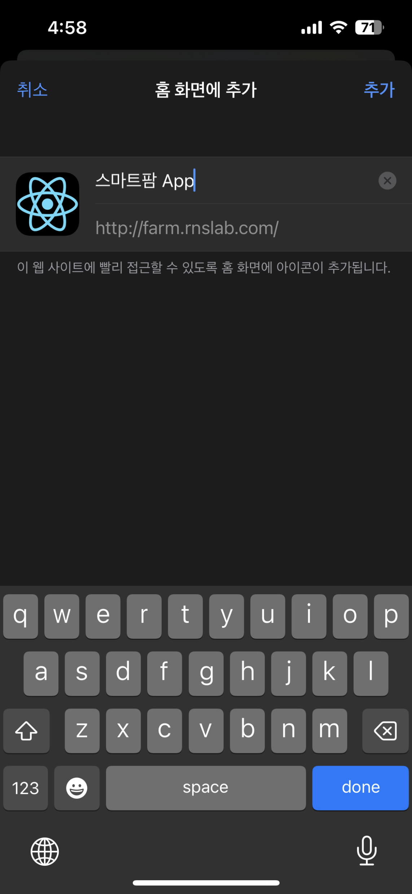
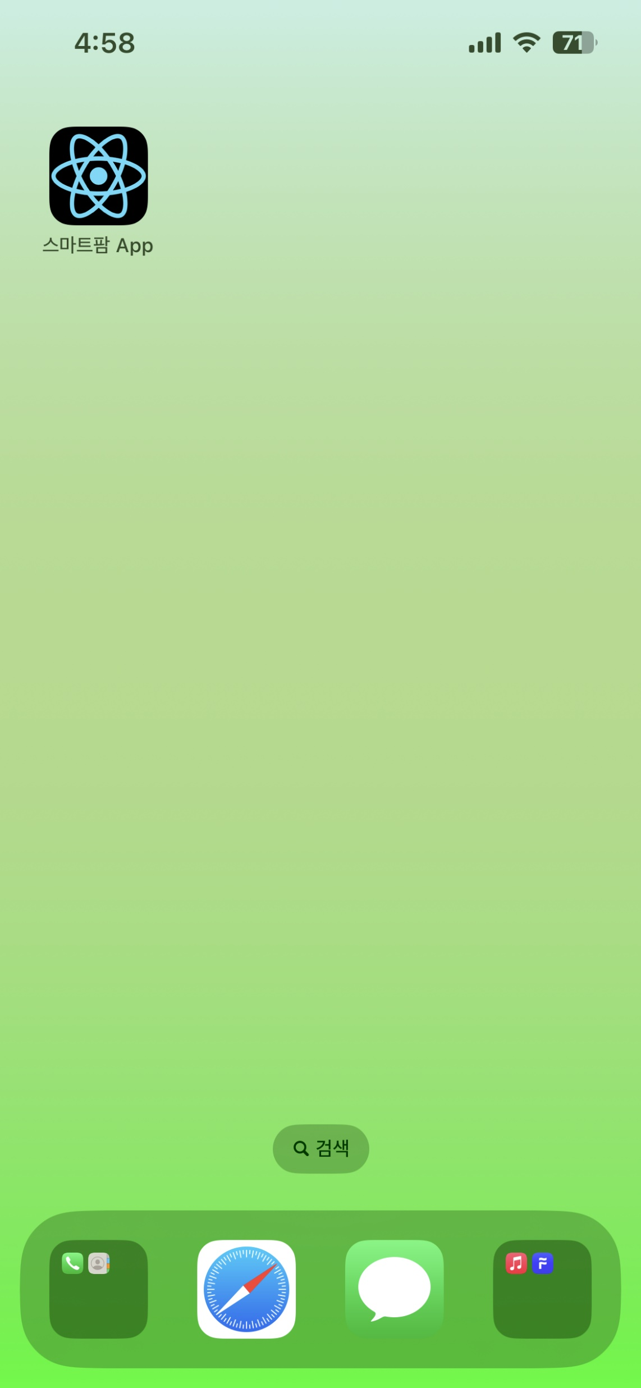
앱 설치
ios
01
검색 브라우저 접속
04
홈 화면에 추가 클릭
02
사이트 : http://farm.rnslab.com에 접속
05
이름 변경 후 추가 클릭
하단 중앙 공유 바 클릭
홈 화면에서 바로가기 클릭 앱 접속 성공
03
06

Slide 5
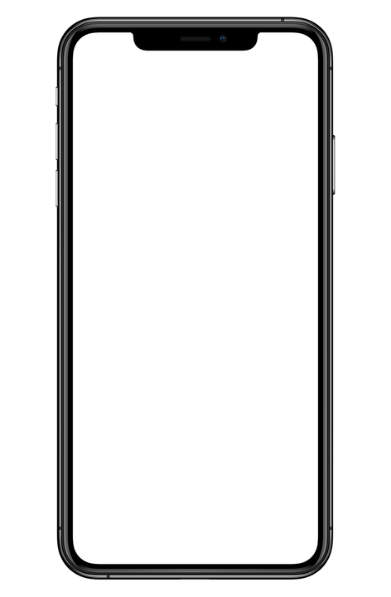
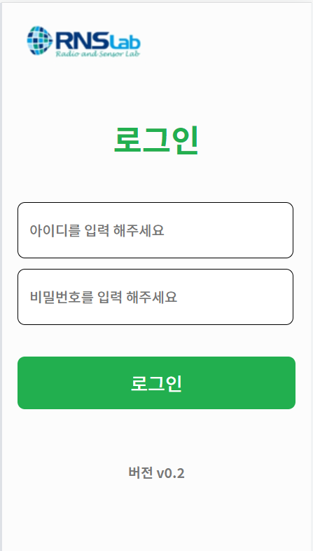
앱 로그인
사이트 : http://farm.rnslab.com에 접속 후
아이디와 비밀번호를 입력하여 로그인 합니다.
로그인시 참조사항:
아이디 : 초기 아이디
비밀번호 : 초기 비밀번호 123456 입력
※ 문의 :

Slide 6
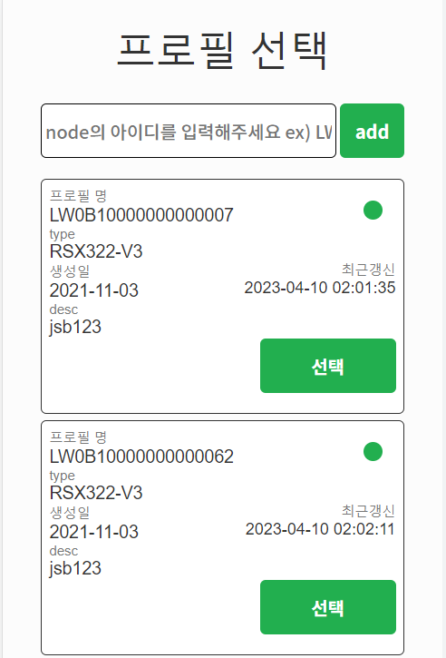
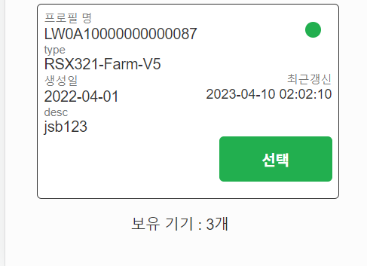
01
02
프로필 선택
01 프로필에 추가할 노드의 이름을 적습니다. ex) LW0A00000000000001
02 add 버튼을 눌러 프로필에 노드를 추가 할 수 있습니다
03 선택을 누르면 원하는 노드에 데이터를 볼 수 있습니다.
04 프로필에 있는 기기의 개수를 알려줍니다.
03
04

Slide 7
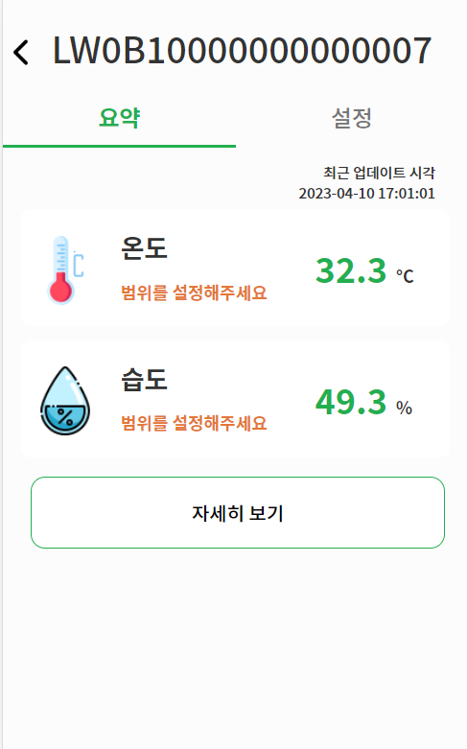
01
02
메인화면
03
01 요약은 기기의 데이터들을 보여줍니다.
02 설정탭은 기기의 이름과 각 범위를 지정할 수 있습니다.
03 기기의 데이터를 각각 볼 수 있습니다.
클릭시 각 데이터의 그래프 화면으로 이동
04 자세히 보기를 터치 시 배터리나 버전에 관하여 표시가 됩니다.
04
※ 데이터값의 값은 실시간으로 1분에 한번씩 값이 바뀝니다.

Slide 8
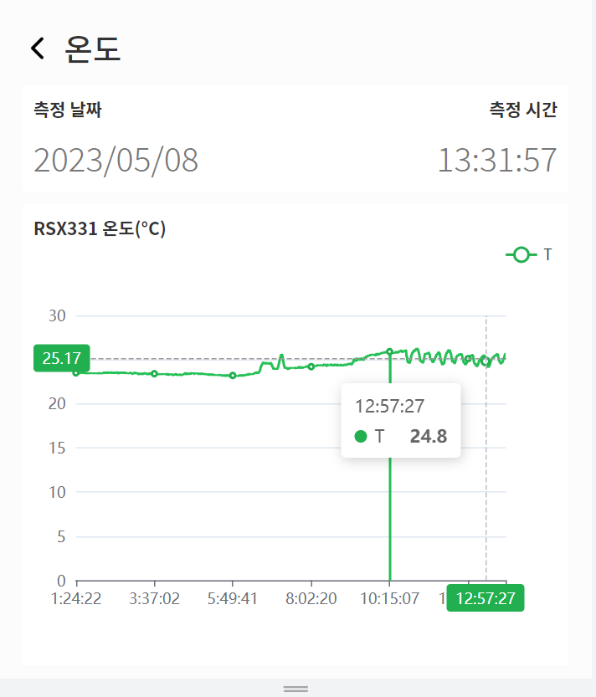
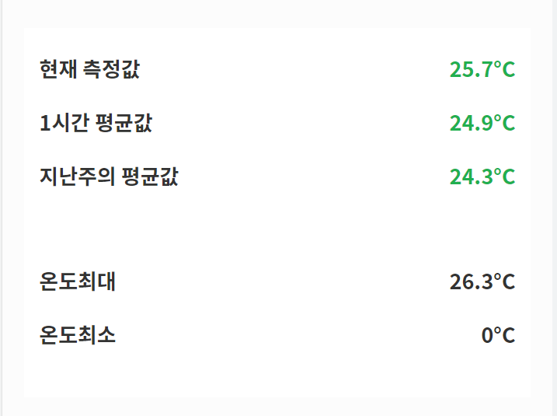
01
데이터화면
02
01 기기의 데이터 측정 최근 날짜와 시간을 보여줍니다.
02 기기의 데이터 측정값을 그래프로 보여줍니다.
=> 그래프를 클릭 시 클릭한 시점의 값을 라벨로 자세히
보여줍니다.
03 현재의 측정값과 1시간 평균값,일주일의 평균값들을 보여줍니다.
04 일주일간의 최대온도와 최소온도를 표시합니다.
03
04

Slide 9
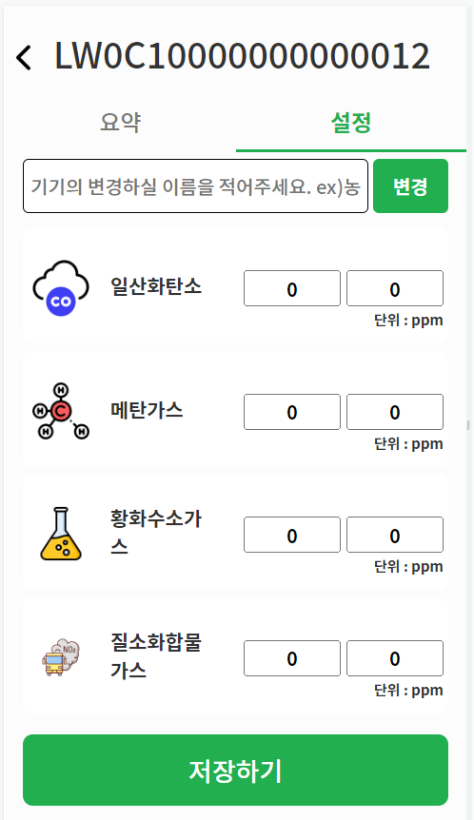
설정화면
01
02
03
01 기기의 변경할 이름을 입력합니다.
ex) 농장 101호
02 변경 버튼을 터치 시 기기의 이름을 변경되고 프로필 화면으로이동합니다.
03 기기의 데이터를 각각 범위를 지정할 수 있습니다.
04 범위를 지정한 후 저장하기를 버튼을 터치 시 메인화면 데이터값들에 적용되며 프로필 화면으로 이동합니다.
04

Slide 10
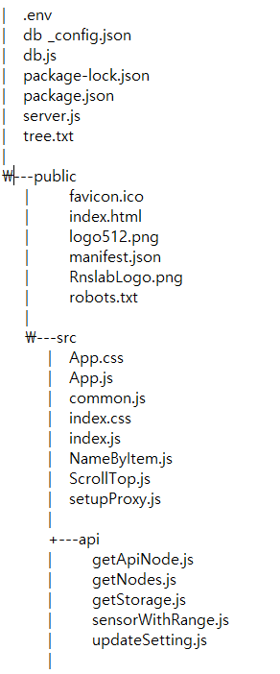
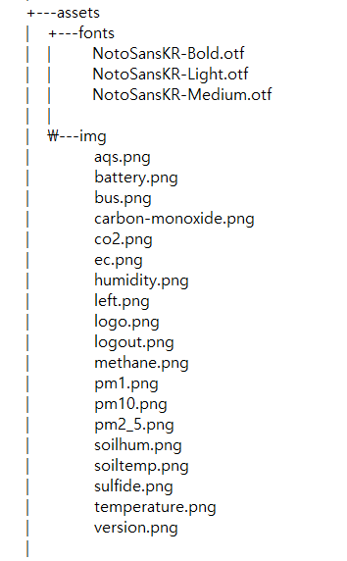
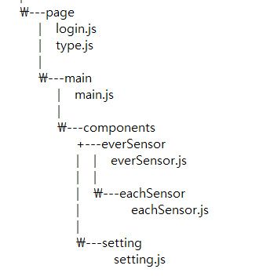
파일 구조

